Slide 1
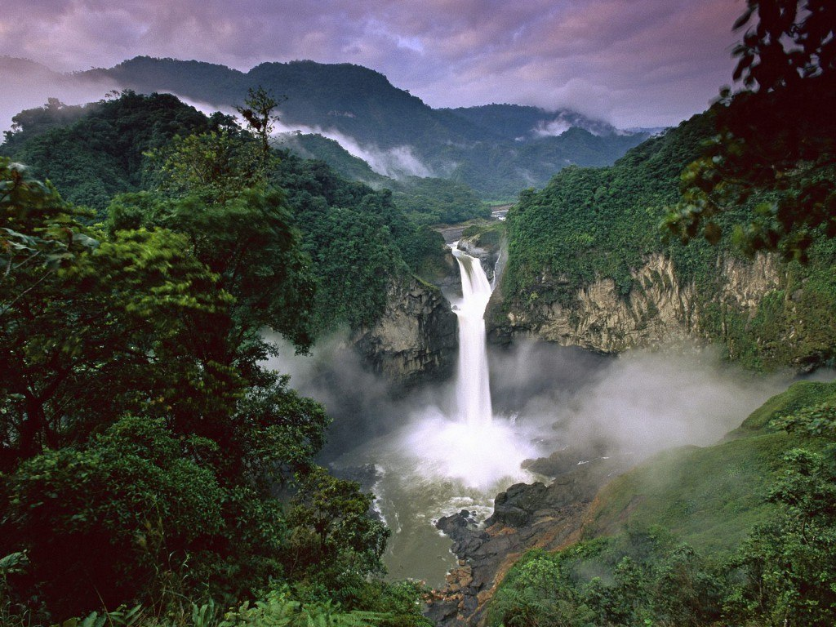
Венесуела
Виконала
Учениця 10-А класу
Громосяк Надія

Slide 2
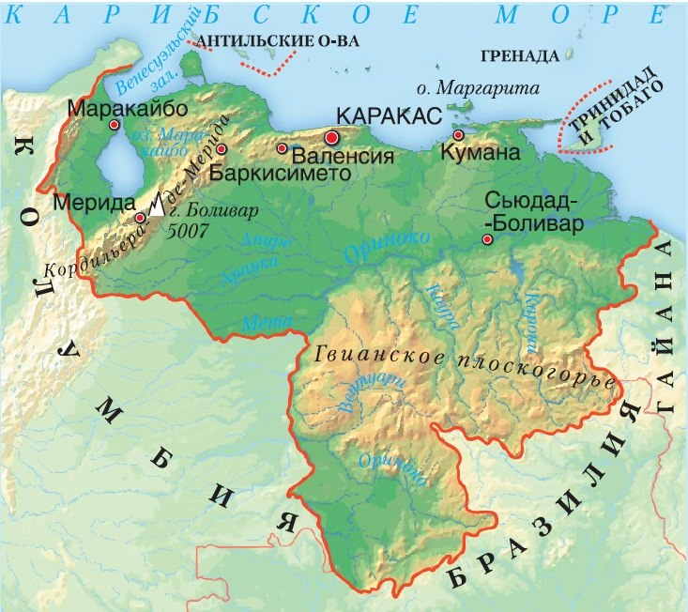
Офіційна назва Боліваріанська Республіка Венесуела (República Bolivariana de Venezuela - ісп. мова; Bolivarian Republic of Venezuela - англ. мова).
Географічне положення - країна розташована на півночі Південної Америки. Межує: з Колумбією – на заході, з Бразилією – на півдні, з Гайаною – на сході. На півночі омивається водами Карибського моря.
Площа - 912, 1 тис. км.кв.
Столиця - Каракас (Caracas) - 3 млн. осіб (2010)
Адміністративний устрій - 23 штати, федеральний (столичний) округ і федеральні володіння – 72 острови в Карибському морі. Штати поділяються на округи, округи - на муніціпії. Федеральний округ ділиться на департаменти, департаменти - на райони.
Грошова одиниця – болівар= 100 сентимів.

Slide 3
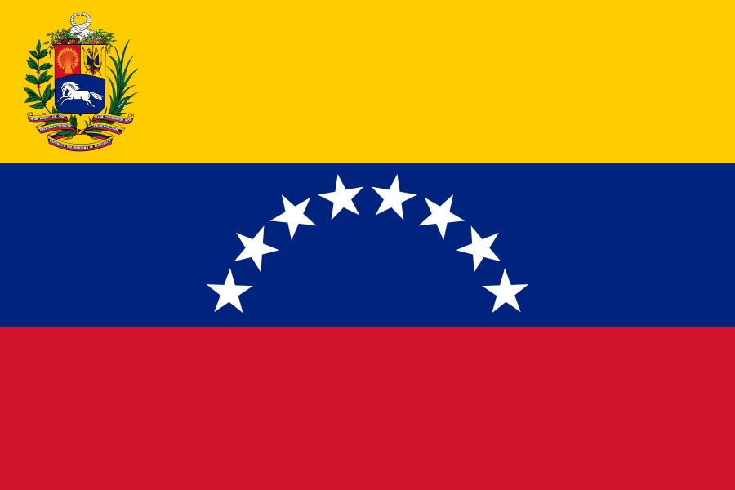
Державний прапор складається з жовтої, синьої і червоної горизонтальних смуг уперше було піднято в 1806 році на кораблі "Леандр". Жовта смуга символізувала багатий на золото та інші корисні копалини американський континент, червона — криваве панування Іспанії, синя — Атлантичний океан, що їх розділяв. Це означало, що золота, багата і процвітаюча Латинська Америка буде вільна і відділена від кривавої Іспанії океаном. З 1817 року на синій смузі прапора з'являються 7 (зараз — 8) зірок, що символізують 7 провінцій країни: Каракас, Барінас, Барселона, Кумана, Маргарита, Меріда і Трухільйо.

Slide 4

Державний герб - в загальних рисах прийнятий у 1836 р., сучасного вигляду набув у 2006. В центрі герба щит, який розділено на три частини кольорів національного прапора: червоний і жовтий вгорі, синій внизу. На червоному — золотий сніп з 20 колосків, що символізують 20 штатів. На жовтому — військова арматура (холодна зброя) і два національні прапори (у 2006 р. додано індіанське мачете). Білий кінь, що біжить, на синьому фоні. З обоз боків щита - пальмова та лаврова гілки, сплетені трибарвною стрічкою кольорів національного прапора (жовтий — багатство; синій — океан, що відокремлює Венесуелу від колишньої метрополії Іспанії («люби нас — ходи мимо»); червоний — кров і героїзм народу). На стрічках написані дати незалежності «19 de Abril de 1810 Independencia» і утворення федерації «20 de Febrero de 1859 Federacion», а також офіційна назва, яку країна носить з 1999 р. «Republica Bolivariana de Venezuela» — Боліваріанська Республіка Венесуела.

Slide 5
Історія Венесуели
Давні часи
Люди жили на території Венесуели вже 15 тис. р. тому. У давні часи територію Венесуели заселили індіанці: кариби та араваки.
Колонізація іспанцями
1 серпня 1498 р. Христофор Колумб відкрив землю поблизу гирла р. Оріноко і, не знаючи, що це материк, назвав її островом Гарсія.
Існує версія, що назву країні дав італійський картограф Амеріго Веспуччі, який 1499 року відвідав ці місця у складі експедиції Алонсо де Охеди. Мандрівники побачили оселі місцевого населення, встановлені на палях над водою біля озера Маракайбо. Це нагадало їм європейську Венецію, внаслідок чого виникла назва «Венесуела»(Venezuela), тобто «Мала Венеція».
Колонізація європейцями почалася в 1522, коли Іспанія заснувала місто Нуево-Толедо (з 1569 — Кумана), перше європейське поселення у Південній Америці. В 1528 р. імператор Карл V Габсбург продав Венесуелу в оренду сім’ї банкірів Вельзерів із Аугсбурга в Німеччині, яким заборгував велику суму. Оренда закінчилася 1556 р. Іспанські конкістадори принесли у країну феодалізм. Виникли латифундії. Для роботи на них з Африки завозили негрів-рабів. Протягом 16-17 ст. узбережжя було центром піратства. До початку 18 ст. територія нинішньої Венесуели належала до віце–королівства Нова Гранада, а 1777 р. виокремилася в окреме генерал- капітанство. У 1783 р. було утворено суперінтендантство Венесуела.

Slide 6
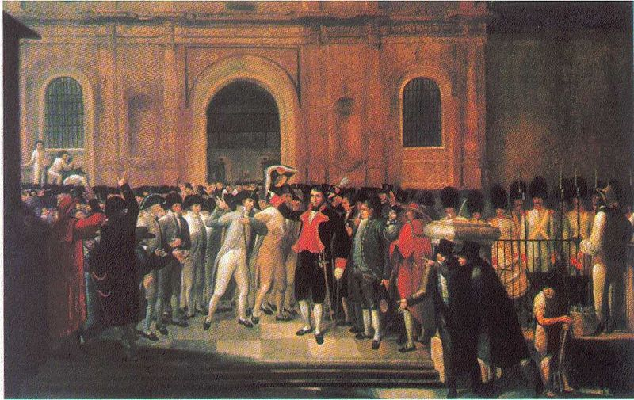
Боротьба за незалежність (1806-1830)
Повстання в Каракасі 19 квітня 1810 р.
Десь у середині 18 ст. багатії країни почали виявляти невдоволення торговельними обмеженнями, що їх установила метрополія. Спалахували антиіспанські повстання. У столиці країни Каракасі 1806 р. виник рух за незалежність. Після повстання в Каракасі 19 квітня 1810 р. революційні сили за активної участі Ф. Міранди та С. Болівара взяли владу до своїх рук. 5 липня 1811 р. Національний конгрес проголосив країну незалежною республікою, але згодом вона була розгромлена іспанцями і 25 липня 1812 р. влада віце — короля відновилася. У період національно — визвольної війни 1810-1826 рр. Сімон Болівар створив 17 грудня 1819 р. державу Велика Колумбія, до складу якої увійшла
й Венесуела. У 1829 р. Велика
Колумбія розпалася, й 13 січня
1830 р. Венесуела проголосила
свою незалежність,
а 24 жовтня стала Республікою
Венесуела.

Slide 7
19 ст.
Першим президентом став генерал Хосе — Антоніо Паес. Генерал — президент (1830-1835 і 1839-1843 рр.) тримав армію під контролем, у країні була демократія, латифундії зберігалися. Після президента Паеса у країні настав хаос. Остаточно ліквідували рабство 1854 р. (почали ліквідацію ще під час національно — визвольної війни). З травня 1864 р. країну назвали «Сполучені Штати Венесуели». Ситуація в країні нормалізувалася 1870 р., коли президентське крісло на 18 років (із перервами) обійняв А. Гусман Бланко.
20 ст.
Протягом періоду правління двох вояків — президентів (1899-1935рр.) С. Кастро і Х. Гомера у країні був деспотичний режим. Диктатор Х. Гомер помер 17 грудня 1935 р., і новітня історія країни бере відлік саме від цієї дати.
Великі запаси нафти у Венесуелі відкрили в 1913 р. За станом на 1927 р. Венесуела перетворилася на одного з найбільших у світі експортерів нафти. Венесуельську нафту став контролювати капітал США.

Slide 8
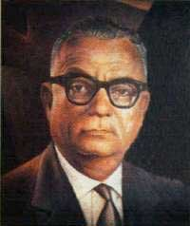
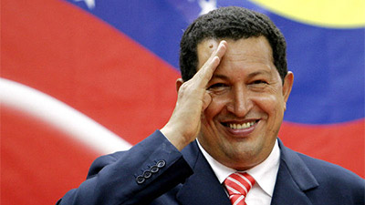
Ромуло Бетанкур
Після тривалого періоду диктатур 1961 року було прийнято нову конституцію. Ромуло Бетанкур був першим у 20 ст. цивільним президентом, який утримався при владі протягом установленого терміну (1959-1964). Нафтовий бум після Другої світової війни сприяв зростанню заможності Венесуели.
У 1992 р. військовики двічі пробували вчинити перевороти, але безуспішно.
Правління Чавеса (1998-2013)
6 грудня 1998 Уґо Чавес було обрано президентом республіки, який став лідером т. зв. Боліварської Революції — системи заходів і реформ спрямованих на подолання неписемності, бідності і низки інших соціальних проблем. Завдяки високим цінам на нафту у 2000-х роках Венесуела змогла значно поліпшити свій економічний стан.

Slide 9
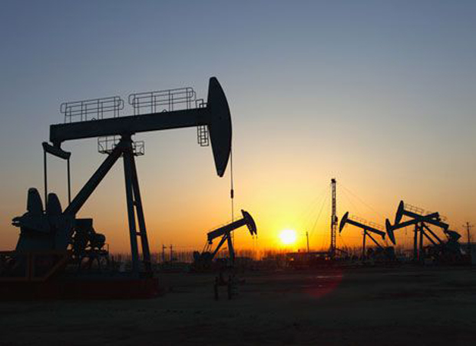
Природні ресурси
Корисні копалини
Нафта і газ. За запасами нафти займає 1-е місце в Америці (1999). У країні відкрито понад 260 родов. нафти і газу. Відомо 5 нафтогазоносних бас., найбільший за запасами – Маракайбський нафтогазоносний басейн, де відкрито бл. 70 родов. нафти, в т.ч. унікальна прибережно-морська зона нафтогазонакопичення Болівар. Інший великий нафтогазоносний басейн – Орінокський (25% запасів нафти, 35% газу). Тут відкрито понад 180 родов. нафти і газу. Найбільш великі родов. нафти: Офісіна, Мате, Гуара. Загальні запаси нафти В. оцінюються в 2,8 млрд т., газу – 1,3 трлн м³.
Початкові ресурси газу у Венесуелі оцінюються в 12964 трлн м³. У венесуельській частині басейну Маракайбо (на північному заході країни) розвідані відносно великі запаси газу, але це на 90% розчинений газ нафтових родовищ. Відкрито 4 газових родовища. У Орінокському НГБ (на сході країни) міститься 35% запасів газу. Відкрито 17 газових родовищ, в т.ч. 14 – на акваторії

Slide 10
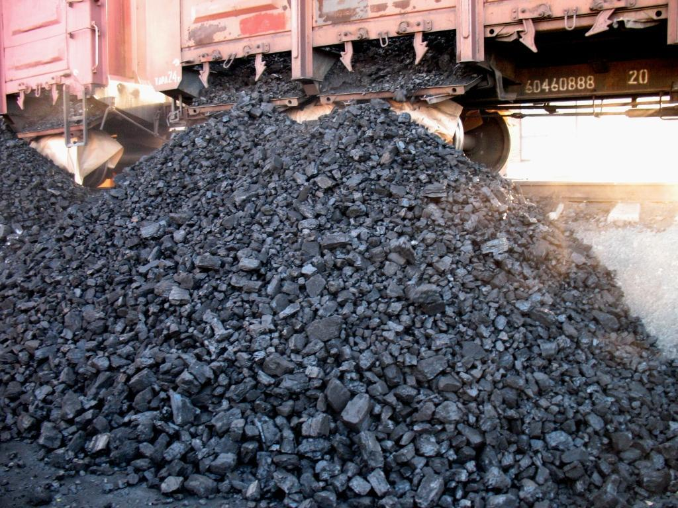
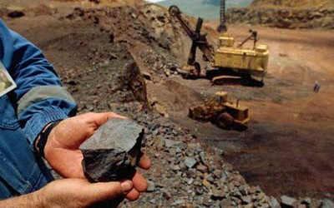
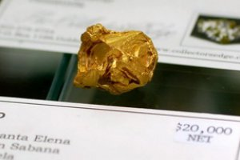
Вугілля. Промислові запаси вугілля зосереджені в Сьєрра-де-Періха (родов. Качірі, Сокуй, Гуасаре). Загальні запаси вугілля оцінюються в майже 4 млрд т. Ресурси вугілля в басейні Гуасаре оцінюються в 8300 млн т або 80% від всіх на території країни, в тому числі запаси 2400 млн т.
Залізо. За запасами залізних руд Венесуела займає 2-е місце в Латинській Америці. Найбільш великі родовища розташовані в басейні р. Кароні (шт. Болівар в центральній частині країни при злитті рік Оріноко і Кароні: Серро-Болівар, запаси 700 млн т; Сан-Ісідро, 300 млн т; Альтаміра і Ель-Пао, 200 млн т; Марія-Луїса, 150 млн т). Загальні запаси зал. руд. – 2,3 млрд т.
Надра Венесуели багаті також на нікелеві руди, є марганцеві і вольфрамові руди, золото, алмази, боксити, сірка, азбест тощо.
Золото. Прогнозні ресурси золота в країні – 2-5 тис.т, що становить 6-у позицію у світі. Найбільш відомі жильні золоторудні родовища – Ель-Кальяо, Ель-Мантеко, Ель-Дорадо.

Slide 11
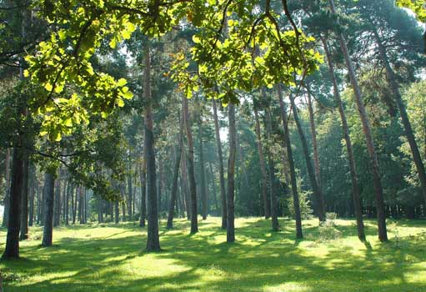
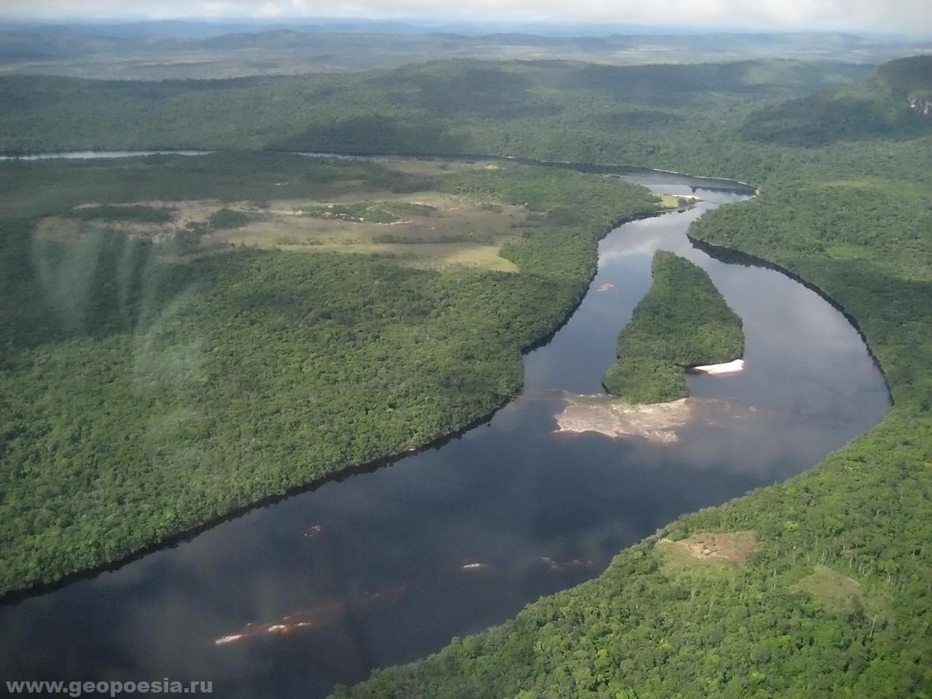
Лісові ресурси.
На більшій частині Анд і Гвіанського плоскогір’я ростуть листопадні вічнозелені ліси, а у вологих районах — вологі вічнозелені ліси (гілея і гірська гілея) з цінними породами дерев (червоне, чорне, кампешеве, каучуконоси). Ліси вкривають 50% території Венесуели. Уздовж низовинних берегів поширені мангрові зарості.
Водні ресурси.
Ріки й озера. Річкова сітка країни густа і належить переважно до басейну р. Оріноко. Ріки здебільшого порожисті й утворюють багато великих водоспадів (у т. ч. найвищий у світі Анхель, висота падіння 1054 м). Численні ліві притоки Оріноко судноплавні. Канал-ріка Касік’яре сполучає Оріноко з великими бразильськими ріками. Озеро-лагуна Маракайбо — найбільше в країні. Його площа становить16,3 тис. км², глибина — до 250 м.

Slide 12

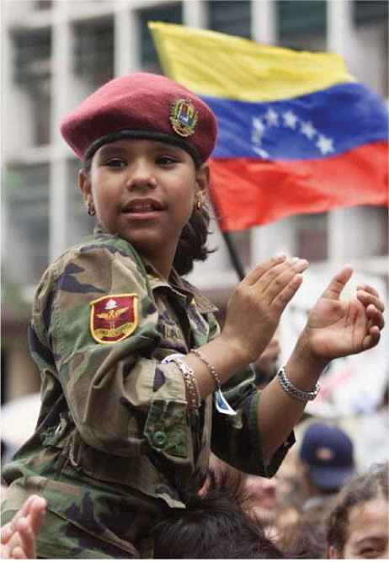
Населення
Чисельність населення Венесуели складає близько 29 млн. чоловік. Основне населення країни — венесуельці. Чисельність індіанців перевищує 100 тис. чоловік. Не менше 3/4 населення проживає у вузькій смузі берегових гірських грядів, які перетинаються вздовж узбережжя Карибського моря від колумбійського кордону до дельти Оріноко. Ще 15 % жителів зосереджені в нафтоносному районі навколо озера Маракайбо.

Slide 13
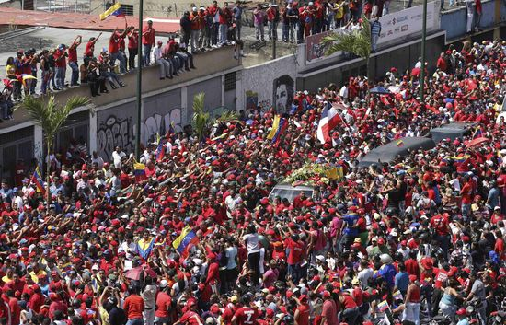
Демографічні особливості. Завдяки позитивному приросту населення і збільшенню імміграції середній щорічний приріст населення у країні у 2004 р. становив 1,4%. Народжуваність у Венесуелі сягає 18,91%о, смертність — 4,91%о, смертність немовлят зменшилася до 24,5%о. Венесуельці — відносно молода нація: кількість осіб віком до 15 років становить 30%, населення літнього віку — 5,1%. Середня тривалість життя чоловіків сягає 71,2 року, жінок — 77,5
Національний і релігійний склад. Більшість населення країни — венесуельці, зокрема іспано-індіанські метиси (67%). Індіанців — представників майже 20 племен (на сході — варрау, на заході біля кордону з Колумбією — племена чибча, карибів й араваків) налічується майже ЗО тис. Нараховується понад 2 млн. незареєстрованих іноземців.
Розміщення населення. Середня густота населення країни невелика — 24 особи/км², але розміщене воно нерівномірно. Приблизно 80% населення сконцентровано у гірських і прибережних штатах на півночі і північному заході країни. У південній частині країни, передусім навколо р. Оріноко, чисельність населення незначна.
Венесуела характеризується високим ступенем урбанізації — 93%. Швидко збільшується кількість жителів великих міст, зокрема Каракаса (майже 4,5 млн. осіб), Маракайбо (1,5 млн.), Валенсії (до 1 млн.) та ін. У сільській місцевості живуть переважно метиси та індіанці.

Slide 14
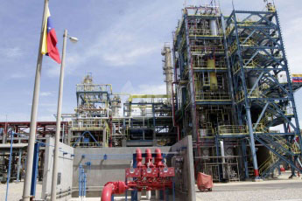
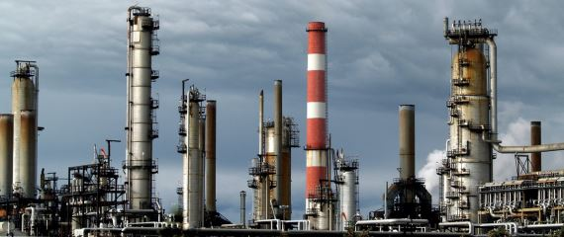
Промисловість
Венесуела — індустріально-аграрна країна з яскраво вираженою монотоварною спеціалізацією господарства. За рівнем господарського розвитку й економічного потенціалу Венесуела посідає п’яте місце у регіоні (після Мексики, Бразилії, Аргентини і Чилі).
Головною промисловою галуззю країни є нафтова, збільшується значення обробної промисловості.

Slide 15
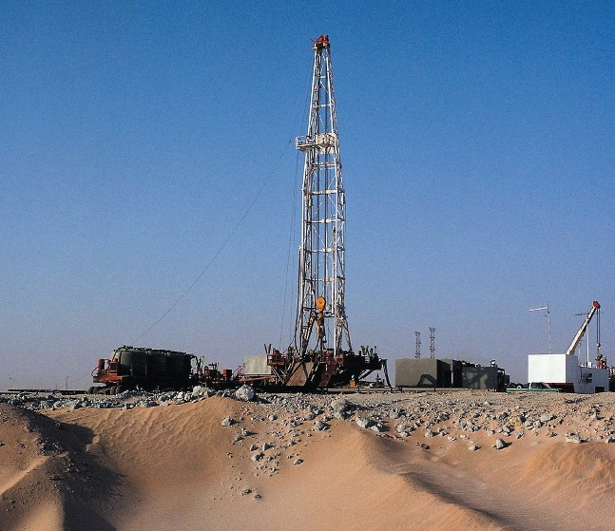
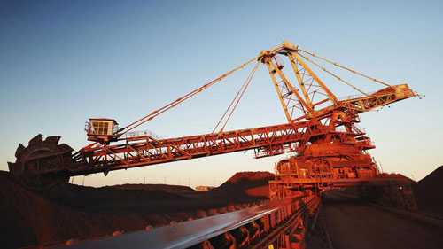
Гірничовидобувна промисловість. Венесуела посідає восьме місце серед провідних нафтовиробників світу. Видобуток нафти становить понад 175 млн. т. Район Маракайбо дає близько 3/4 видобутку нафти. Уздовж східних берегів о. Маракайбо знаходяться найбільші родовища нафти, на яких ведеться підводне видобування. Збільшується видобуток у Льянос і передгір’ях Анд. Майже всі нафтопромисли належать державному холдингу «Петро- лерос де Венесуела С.А.» (третій найбільший виробник нафти у світі), що виробляє до 18% ВНП. Нафта й природний газ (видобуток 30 млрд. м³) надходять по трубопроводах до місць переробки. Венесуела є також потужним виробником залізної руди (видобуток 21 млн. т), бокситів (У горах на заході штату Болівар), кам’яного вугілля (північний захід від о. Маракайбо), міді (0,3 млн. т), марганцю»
нікелю, алмазів, золота й срібла.
Видобувна промисловість забезпечує
25% ВНП.

Slide 16
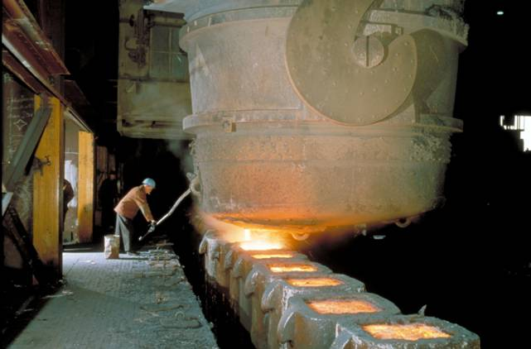
Паливно-енергетичний комплекс. Потреби Венесуели в енергії на 91% задовольняються за рахунок нафти й природного газу і на 8% — за рахунок гідроелектроенергії. Загальне виробництво електроенергії становить 89,7 млрд. кВт-год., з яких 77% припадають на ГЕС і 23% — на ТЕС. У Венесуелі наявні потужні гідроенергетичні ресурси, на р. Кароні діють найбільші ГЕС — «Гурі» (за своєю потужністю одна з найбільших у світі — 10,3 млн. кВт) і «Манагуа», на частку яких припадає 1/3 всіх енергетичних потужностей країни.
У країні створено потужну нафтопереробну галузь (переробляється майже 1/3 нафти). Великі нафтопереробні комплекси побудовано у портах вивозу (Амуае, Пунта-Кар- дон, Пуерто-ла-Крус, Мороні тощо).
Металургія. Базові металургійні підприємства розвиваються у районі гирла рік Кароні й Оріноко, у м. Сан-Томе-де- Гуаяна, що дало змогу виплавляти сталь (2,5 млн. т) та алюміній (700 тис. т).

Slide 17

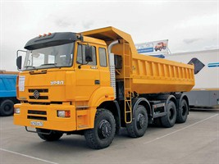
Машинобудування. Машинобудівні заводи (насамперед автоскладання, електротехніка) працюють переважно у столиці. Функціонують заводи з виробництва тракторів і сільськогосподарських знарядь, транспортного і будівельного обладнання, інструментів. Із 90-х років XX ст. запроваджене електротехнічне виробництво.
Хімічна промисловість. У Венесуелі (Мороні та Ель-Таб- ласо) збудовані великі хімічні підприємства з виробництва добрив, пластмас тощо.
Харчова і легка промисловість. Підприємства цих традиційних галузей знаходяться у Каракасі, Валенсії, Маракаї тощо.

Slide 18
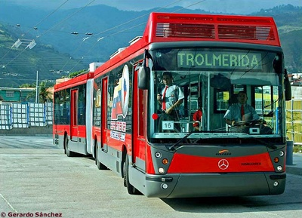
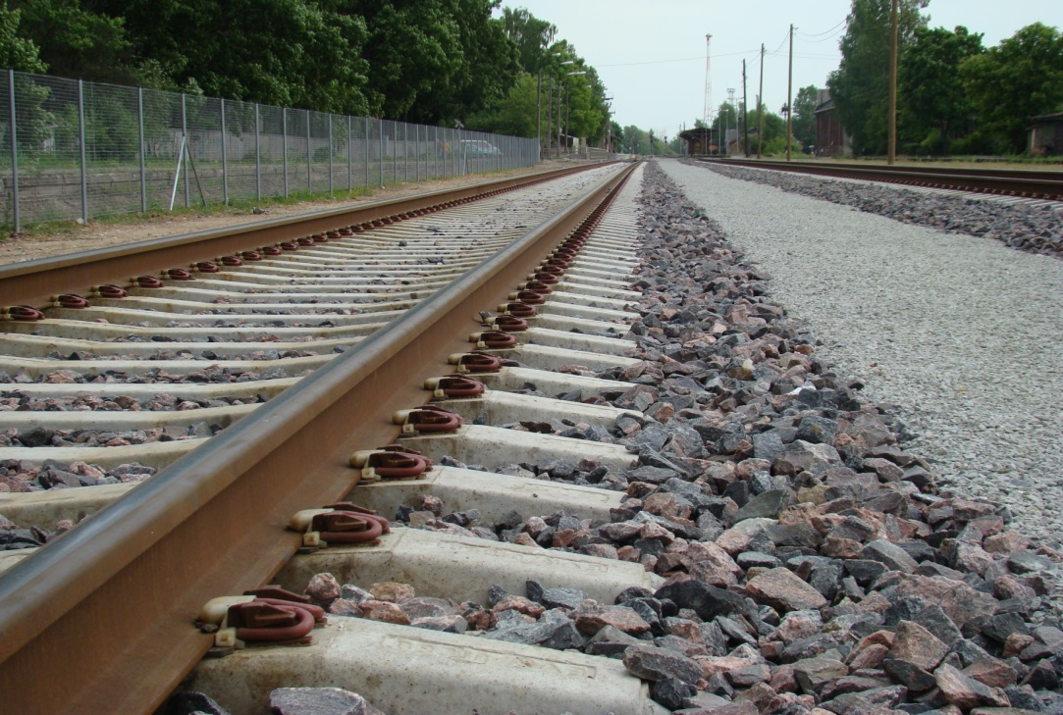
Транспорт. Транспортна мережа розміщена по території країни нерівномірно: майже всі залізниці та більшість автострад зосереджені на півночі і північному заході. До 90% перевезень пасажирів і більше 70% вантажів у межах країни здійснюють автомобільним транспортом. Протяжність автошляхів становить 96,1 тис. км, з яких 32 тис. км заасфальтовано.
Густа мережа автострад характерна для найзаселеніших районів. У автопарку нараховують 1,5 млн. пасажирських і 512 тис. вантажних машин. Загальна протяжність залізниць сягає 682 км, залізнична мережа є короткою.

Slide 19
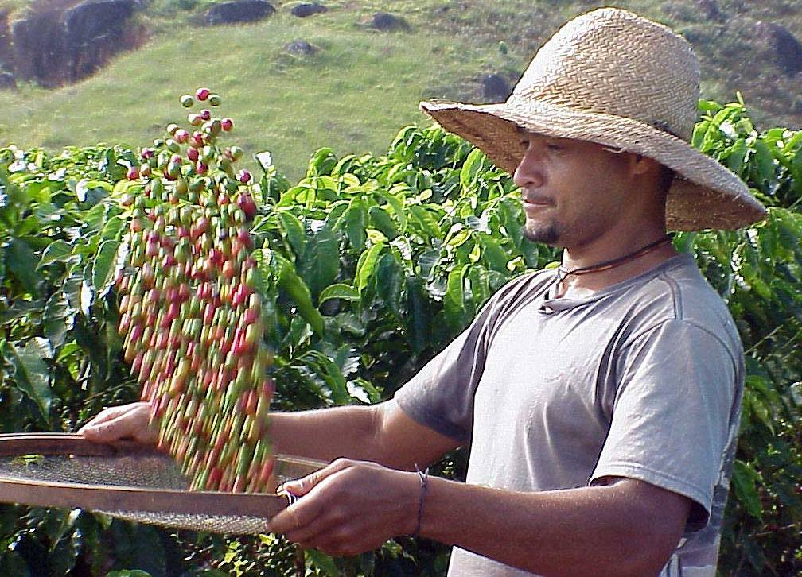
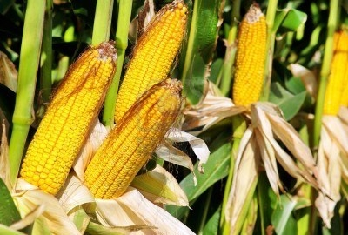
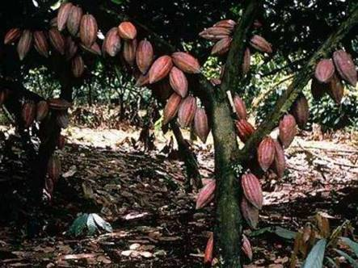
Сільське господарство
Країна має значну кількість зручних для обробки земель, проте обробляється лише невелика частина. Землеробство дає 45 % від кількості продукції сільського господарства. Основний землеробський район — гірська область на півночі і північному заході Венесуели. Тут знаходиться 2/3 всіх орних земель.
Рослинництво. Ця галузь забезпечує понад 1/2 вартості сільськогосподарської продукції. Головними експортними культурами є какао (3 тис. т) і кава (65 тис. т), які вирощують на північному узбережжі та у передгірській зоні. Основними продовольчими культурами місцевого значення є кукурудза (1300 тис. т — 1/3 посівних площ).

Slide 20
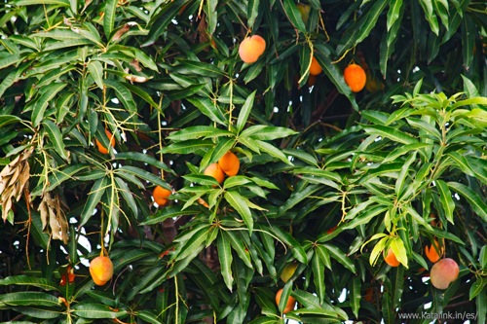
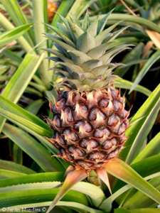
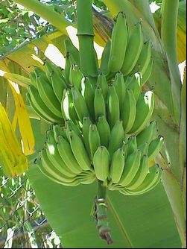
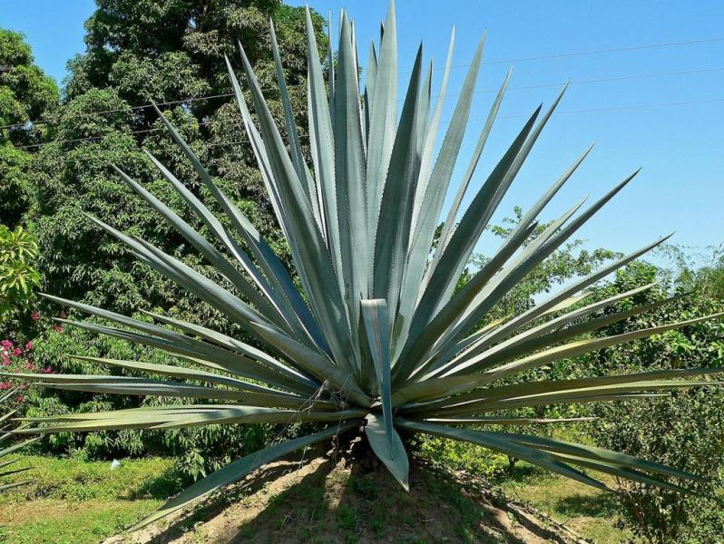
Також рис (690 тис. т), юка, маніок, бобові, ананаси (200 тис. т), манго (148 тис. т), овочі (культивують повсюдно у землеробських районах), картопля (у гірських районах Анд). На прибережних ділянках вирощують агаву (для виробництва сизалю). Вагому роль у раціоні венесуельців відіграють банани (1461 тис. т), плантації яких знаходяться уздовж р. Яракуй.

Slide 21
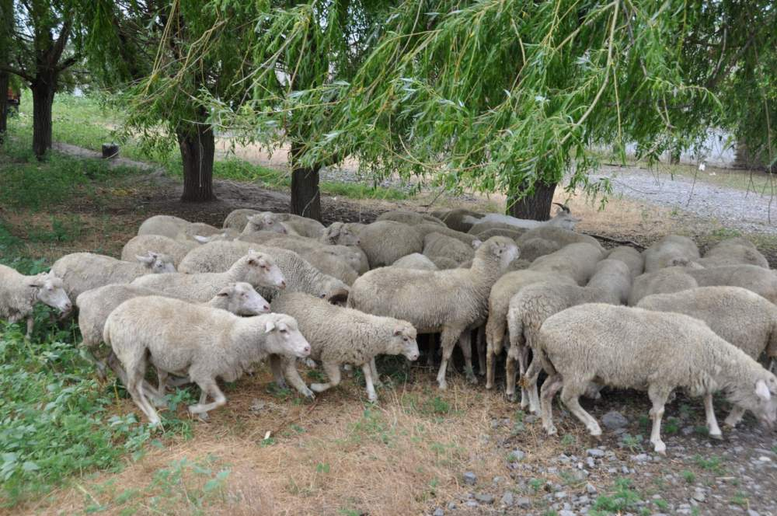
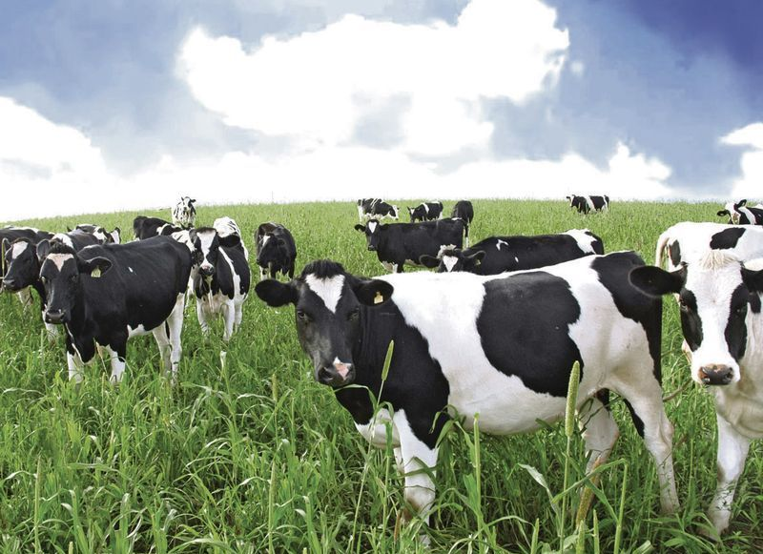
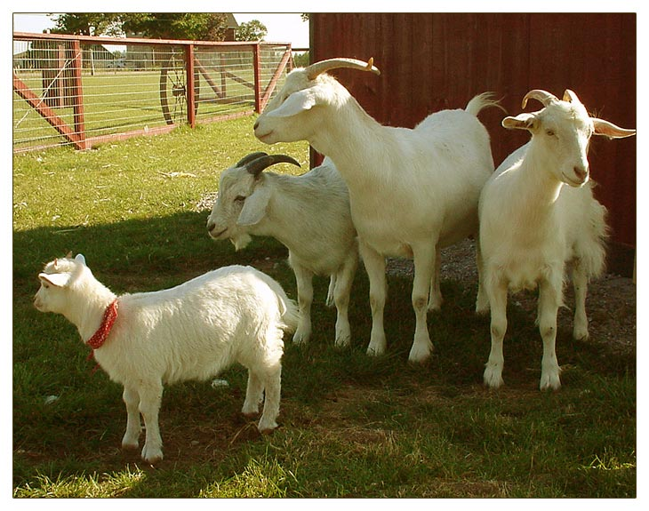
Тваринництво. Головною галуззю тваринництва є розведення великої рогатої худоби (15,4 млн. голів). Скотарство розвинуте у Льяносі, де вирощують корів та коней. На посушливому Карибському узбережжі розводять кіз (3,2 млн. голів) й овець (4 млн.).

Slide 22
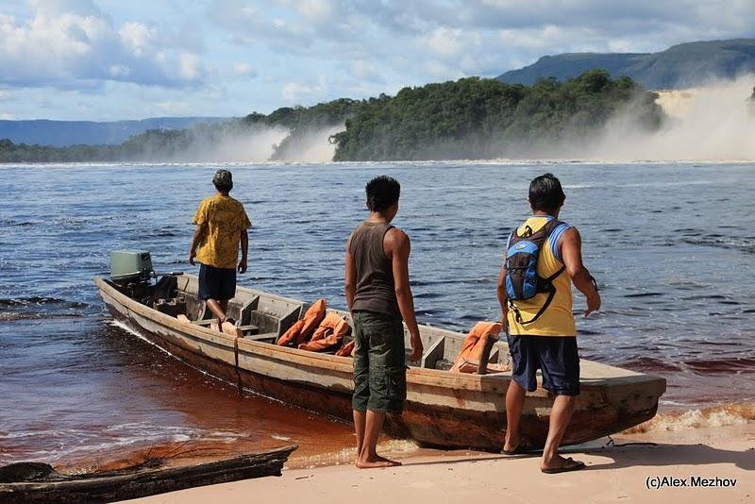
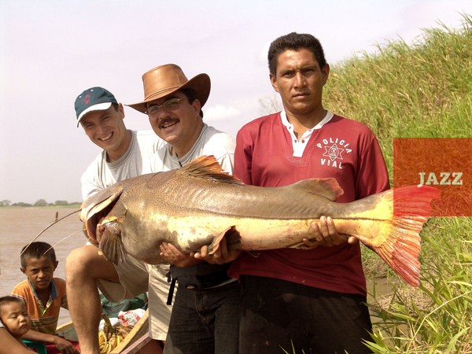
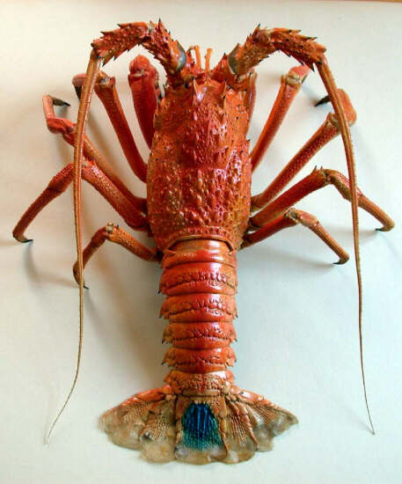
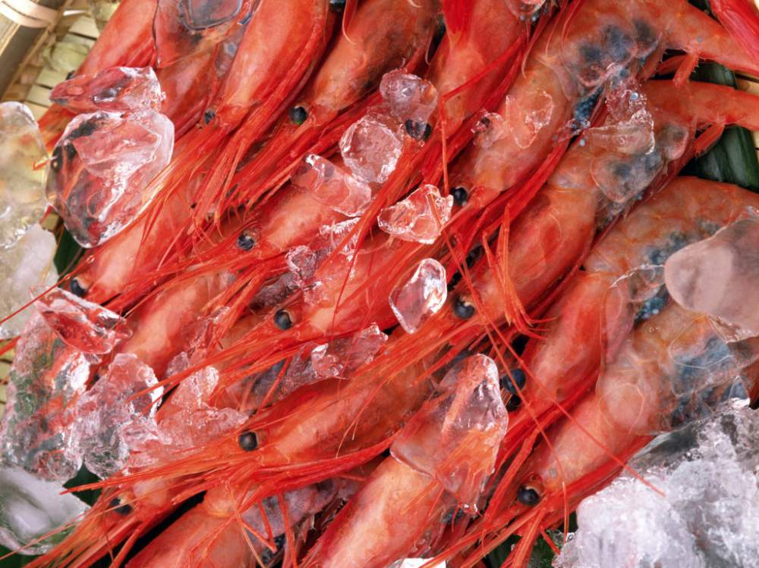
Рибальство. Ця галузь є традиційною для північного узбережжя країни та о. Маракайбо. Загальний вилов риби у Венесуелі становить 504 тис. т. Цінним продуктом морських промислів є креветки та лангусти. Рибними портами вважаються Кумана, Пуерто-ла-Крус тощо.

Slide 23
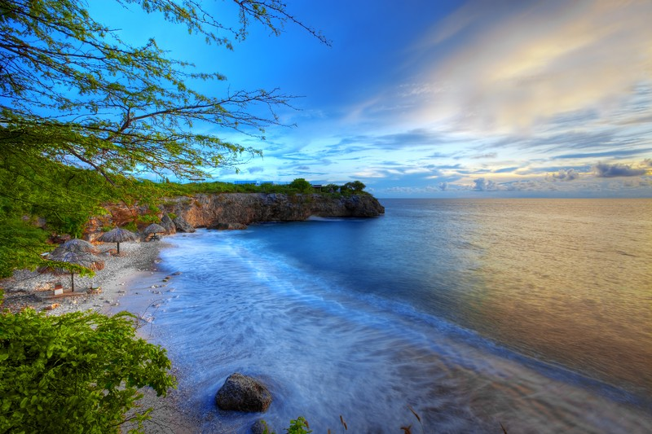
Найбільші міста

Slide 24
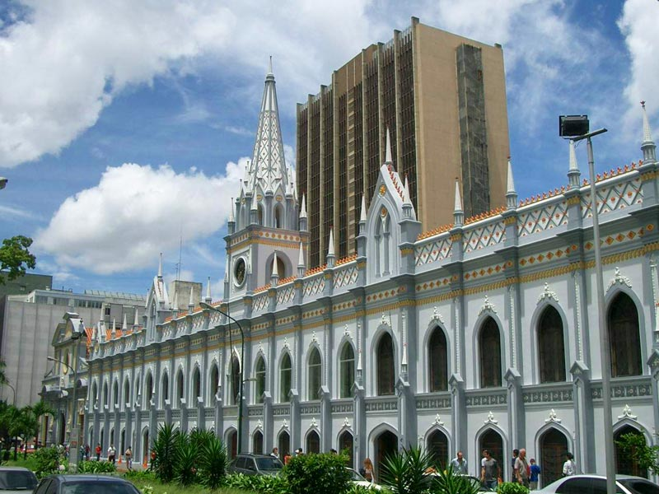
Каракас
Каракас
3 млн. осіб

Slide 25
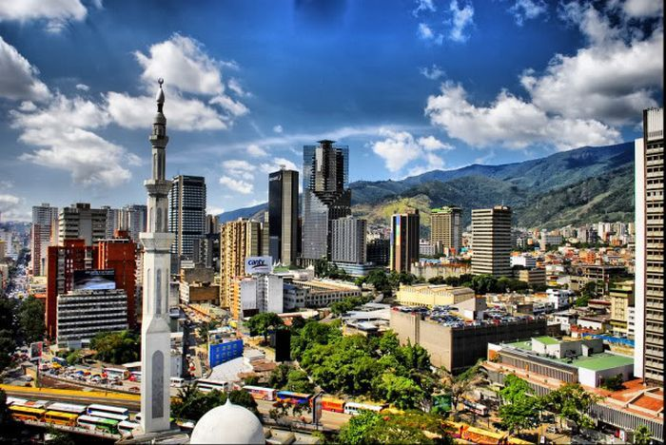
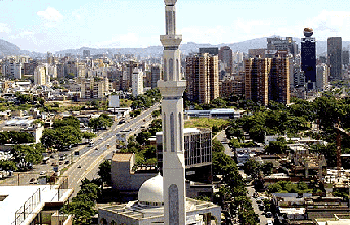
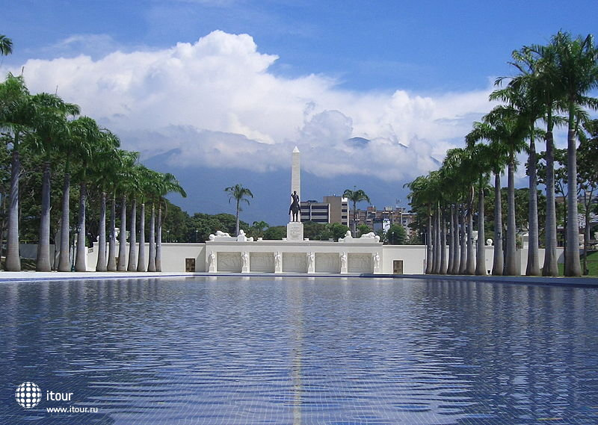

Slide 26
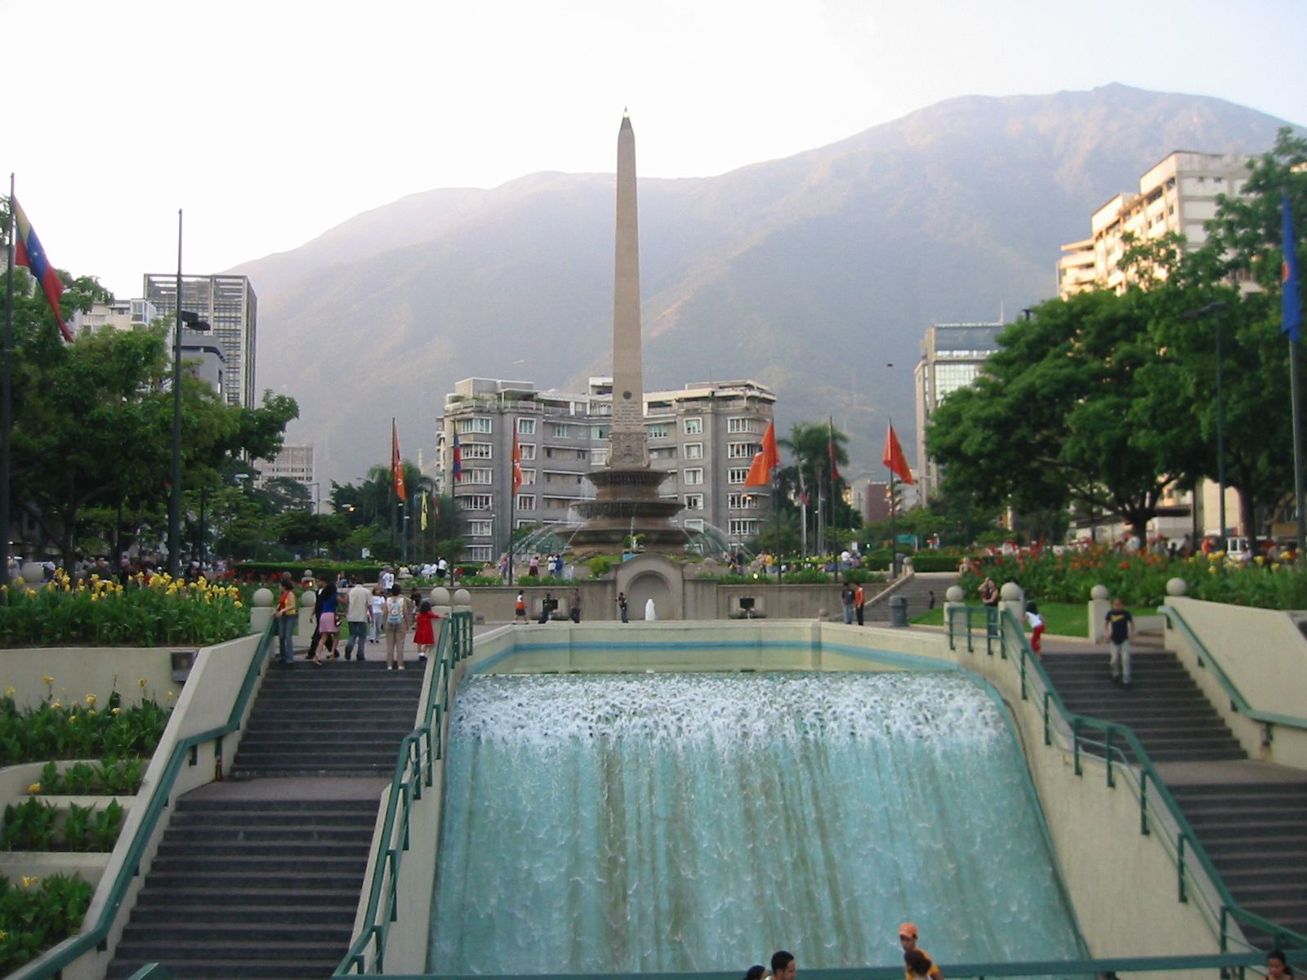
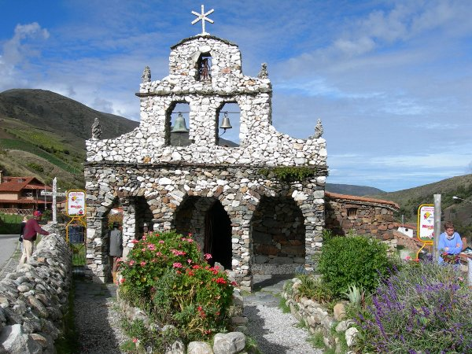
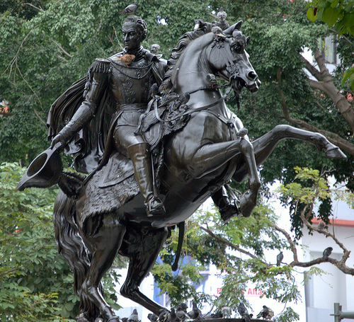
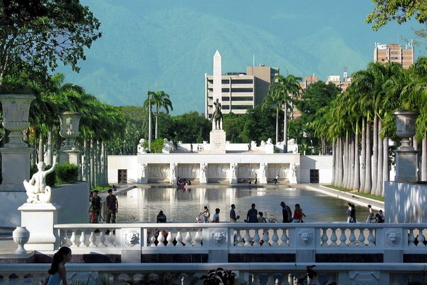

Slide 27
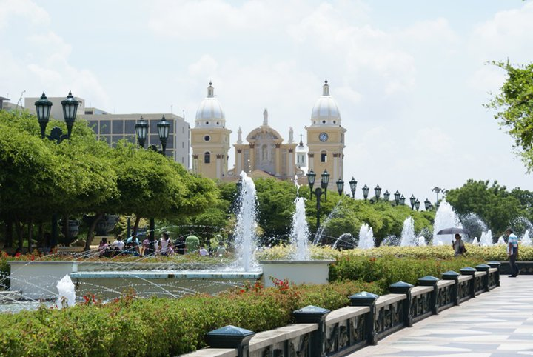
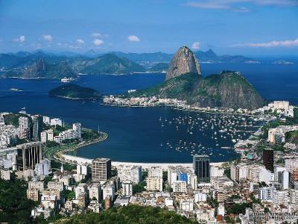
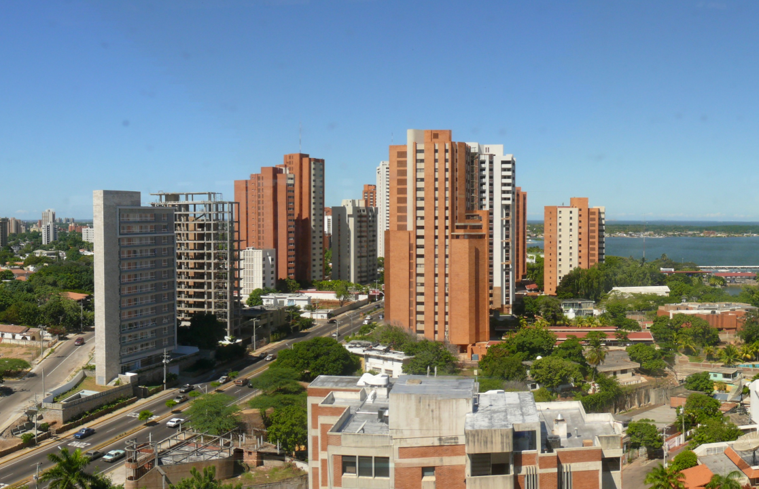
Маракайбо
1,3 млн. чол.

Slide 28
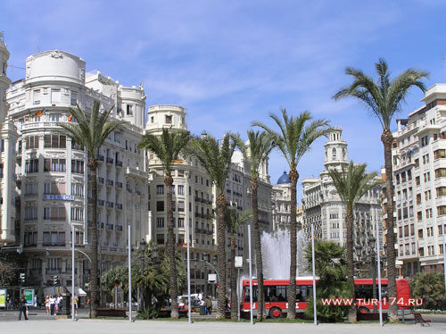
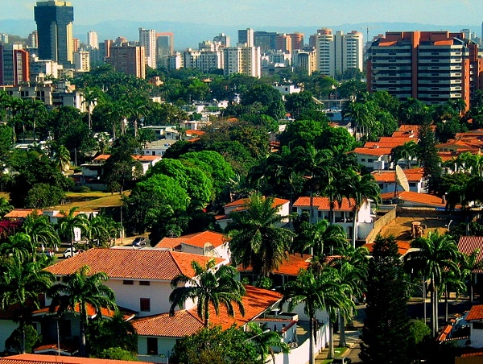


Валенсія
1,1 млн. чол.

Slide 29



Баркісімето
750 тис. чол.

Slide 30



Пам’ятки Венесуели
Національний парк Мочима

Slide 31




Slide 32





Slide 33

Курорт Порламар

Slide 34




Slide 35

Національний парк Архіпелаг-лос-Рокес

Slide 36





Slide 37



Водоспад Анхель 979 метрів

Slide 38


Гора Рорайма у Венесуелі. Висота – 2810 метрів

Slide 39

Національний парк Генрі Пітера

Slide 40


Озеро -лагуна Маракайбо

Slide 41


Традиції
У Венесуелі дуже люблять бої биків і все, що пов'язано в цілому з коррідой. А переважна більшість населення дотримується католицької релігії. Все це не заважає населенню Венесуели відзначати індіанські та африканські свята.
Венесуельці люблять футбол, бейсбол, музичні карнавали і танці, тому фестивалі одні з найголовніших подій у році для будь-якого венесуельця.
Карнавали і фестивалі в Венесуелі проходять прямо на вулицях або пляжах, в цьому вони схожі з Бразильськими карнавалами

Slide 42

Культура і мистецтво
Культура Венесуели має іспанське й африканське коріння, крім того, з середини XX століття позначається сильний вплив Сполучених Штатів. Роль корінного індіанського населення в становленні національної культури вкрай мала.
Етнотип Венесуели вважається «льянеро» — житель рівнин (Льянос), що нагадує аргентинського гаучо. Великою популярністю користуються фольклор льянеро, їхні пісні, танці та легенди.

Slide 43



Музика
Улюблений жанр фольклору льянеро — хоропо, що являє собою цілу сюїту з танців, пісень та інструментальних п'єс. У музичному супроводі беруть участь національні інструменти — маракаси (тріскачка, зроблена з висушеного гарбуза), невелика арфа і чотириструнна гітара Куатро. З інших народних танців популярністю користуються тоно льянеро (мелодія рівнин); пасільо, різновид креольського вальсу, меренге, загальний для всієї Антильської зони жанр афро-американського фольклору; і «тангіто», венесуельське аргентинське танго. Народна пісня Венесуели представлена жанрами копли (куплет) і кориди, які склалися на основі іспанського романсу.

Slide 44



Література
Формування венесуельської літератури пов'язане з іменами Симона Родрігеса, Андреса Бельо і Симона Болівара. До числа відомих письменників належить також Тереса де ла Парра (1891–1936), одна з найпопулярніших письменниць Латинської Америки. Найзначнішим венесуельським письменником XX століття був екс-президент Ромуло Гальєгос (1884–1969), твори якого присвячені взаєминам людини і природи. До числа найзначніших сучасних прозаїків належать Мігель Отеро Сільва.

Slide 45
Живопис і архітектура
Культурний комплекс імені Тереса Карреньо, Каракас
Найбільшим венесуельським художником колоніальної епохи був Хуан Педро Лопес, автор церковних розписів. У XIX столітті виділяється Мартін Товар-і-Товар , що відобразив епізоди Війни за незалежність від Іспанської корони. Інший художник-романтик XIX століття, Артуро Мічела , писав великі твори на релігійні та світські сюжети. З художників 20 століття найвідоміший Тіто Салас. Серед більш молодого покоління художників одним з найбільш обдарованих вважається Освальдо Вігас. Популярністю користуються скульптори Алехандро Коліна і Франсіско Нарваес. Центром образотворчого мистецтва Венесуели є Музей образотворчих мистецтв в Каракасі.
Найвідомішими музеями Венесуели є Музей мистецтв, Музей колоніального мистецтва, Музей природничих наук, Музей Болівара (у Каракасі); Музей Талавера (у Сьюдад-Болівар); історичні музеї (у Маракайбо і Трухільйо).

